Slide 1


ỦY BAN NHÂN DÂN HUYỆN NHÀ BÈ
TRƯỜNG TIỂU HỌC NGUYỄN TRỰC
CUỘC THI
THIẾT KẾ ỨNG DỤNG BÀI GIẢNG STEM
KHOA HỌC – LỚP 4
MỘT SỐ CÁCH LÀM SẠCH NƯỚC
Giáo viên: Trần Bảo Ngọc

Slide 2


HĐ1: KHỞI ĐỘNG

Slide 3


Slide 4
Khoa học
Bài 27:
Một số cách làm sạch nước

Slide 5


Hoạt động 1
Các cách làm sạch nước

Slide 6
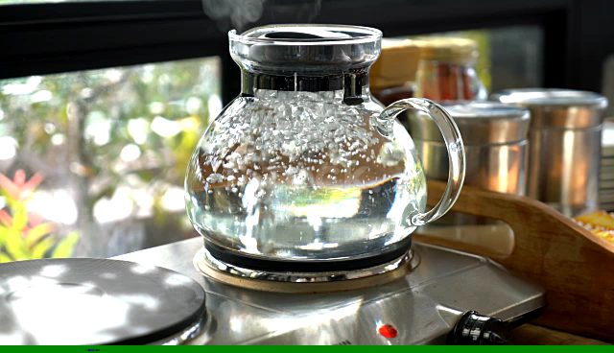
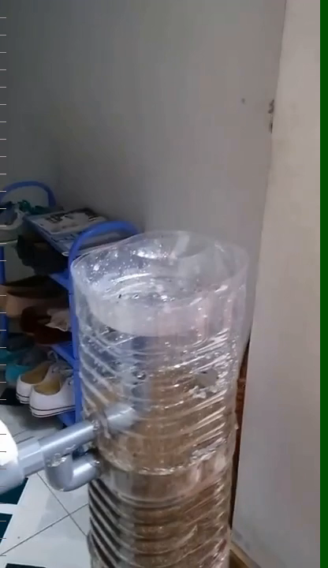
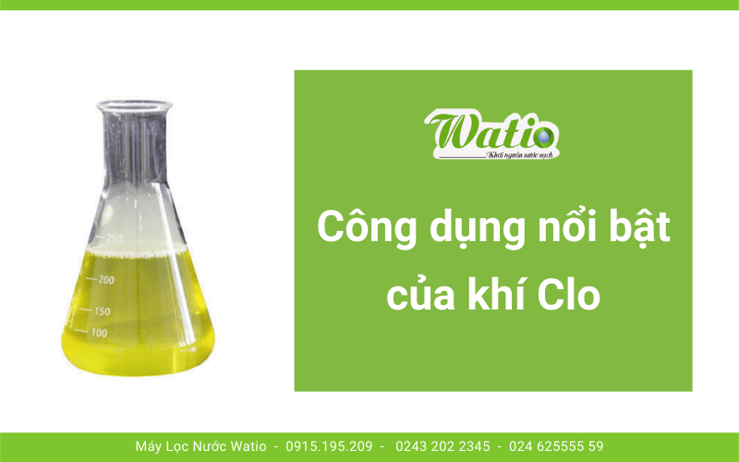
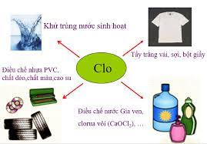
Quan sát video, hình ảnh trên màn hình suy nghĩ cá nhân có những cách làm sạch nước nào mà em biết?
Thống nhất kết quả N2
Đun sôi
Lọc nước
Khử trùng nước

Slide 7


Hoạt động 2:
Thực hành lọc nước
(Vận dụng GD STEM)
Thảo luận nhóm 6

Slide 8
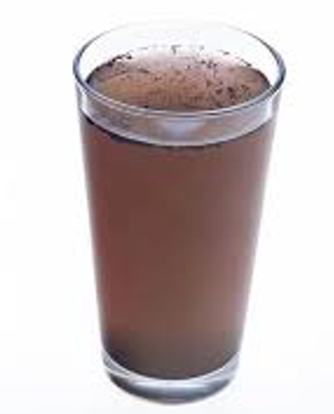
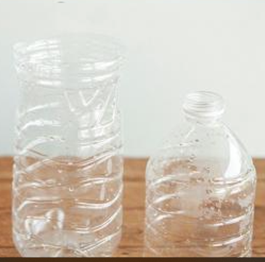
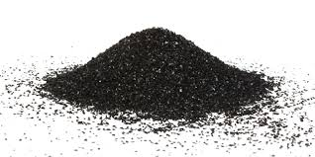
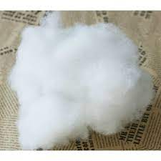
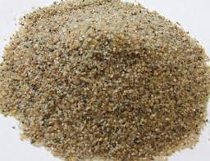
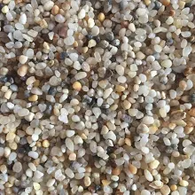
* Dụng cụ lọc nước
Nước đục
Chai nhựa
Than bột
Bông
Cát
Sỏi

Slide 9
Thực hành lọc nước

Slide 10

Hoạt động 3:
Quy trình sản xuất nước sạch
Thảo luận nhóm 6 hoàn thành phiếu bài tập

Slide 11
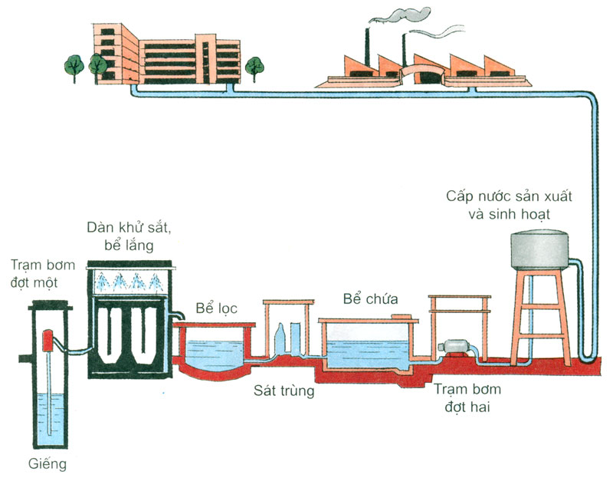

Slide 12
Phiếu học tập
Các giai đoạn của dây chuyền sản xuất nước sạch | Tác dụng
…Trạm bơm nước đợt hai | ……………………………………………
…………………………………. | Nước đã được khử sắt, sát trùng và loại trừ các chất bẩn khác.
………………………………….
…………………………………. | Loại chất sắt và những chất không hòa tan trong nước.
… Bể lọc | …………………………………………….
…………………………………. | Khử trùng
Lấy nước từ nguồn

Slide 13

HĐ3: CỦNG CỐ - DẶN DÒ
Nhắc lại bài học và dặn HS về thực hành lọc nước.

